Slide 2
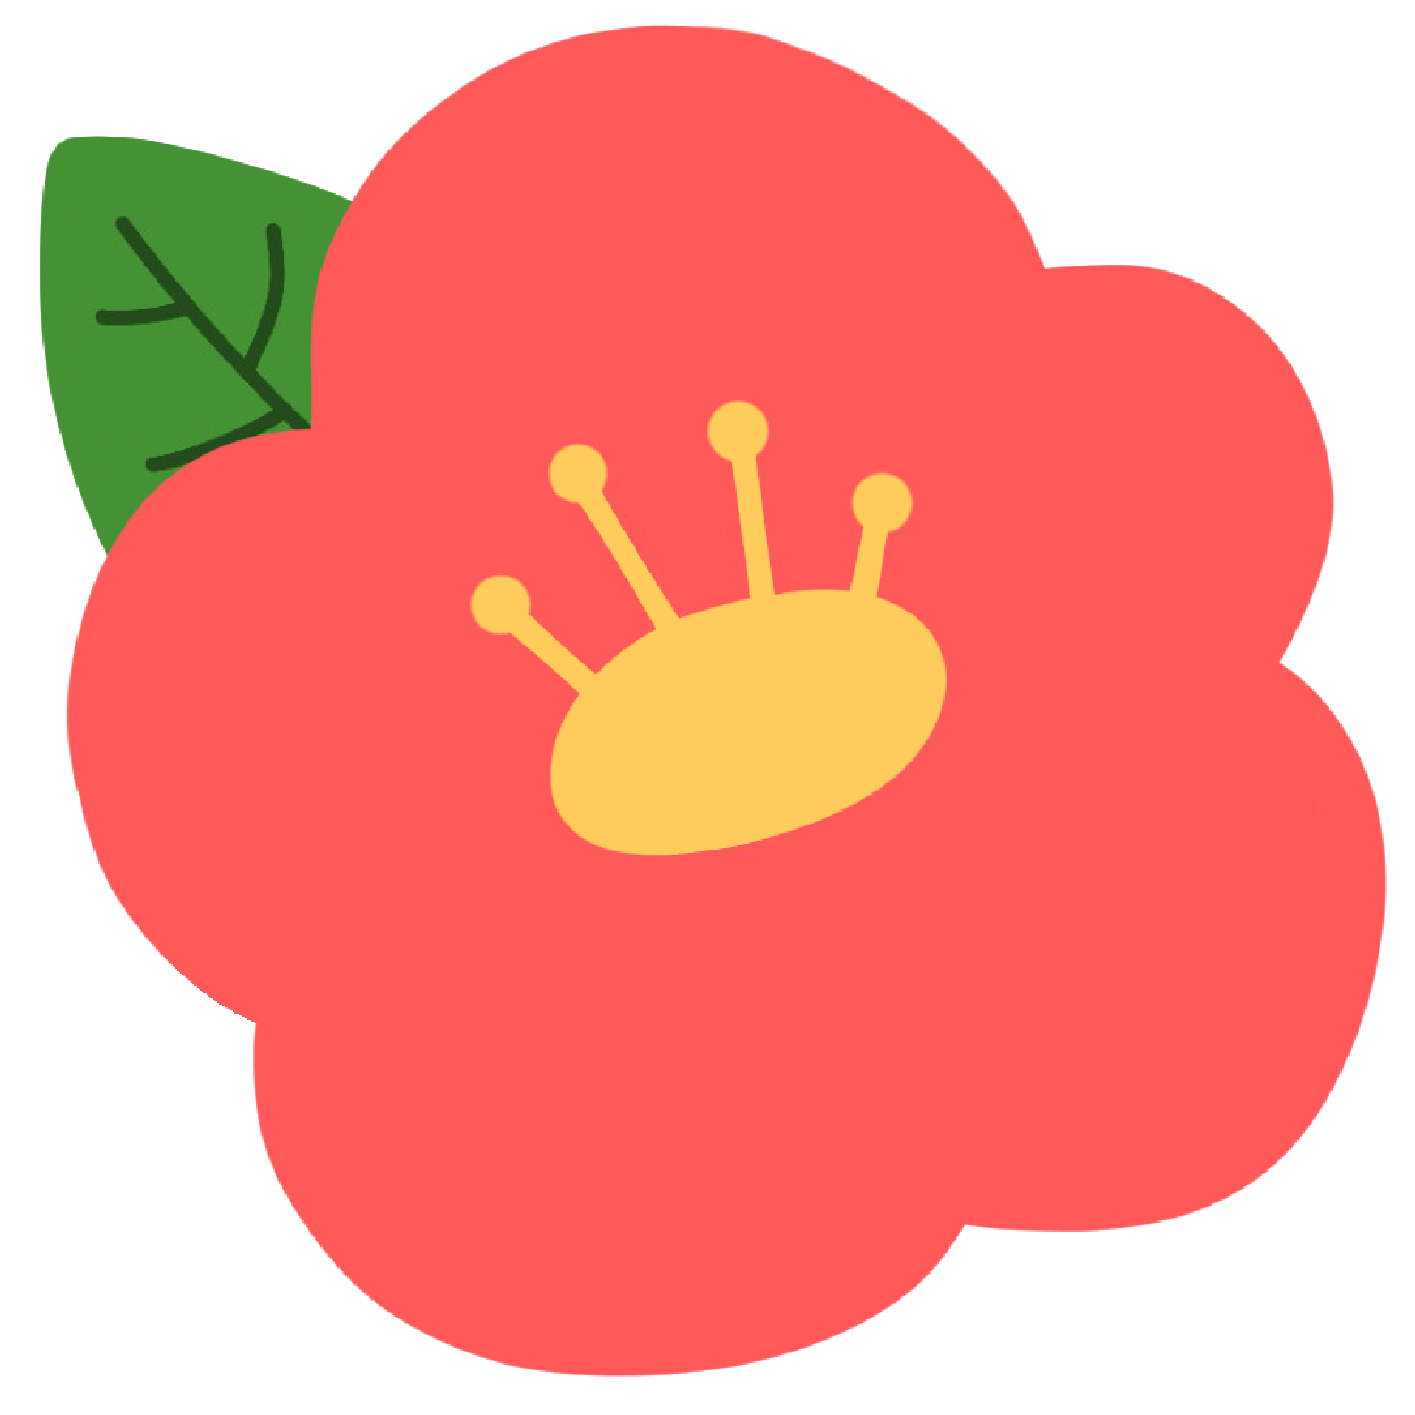
우리 교실이 이런 모습이라면?

Slide 3
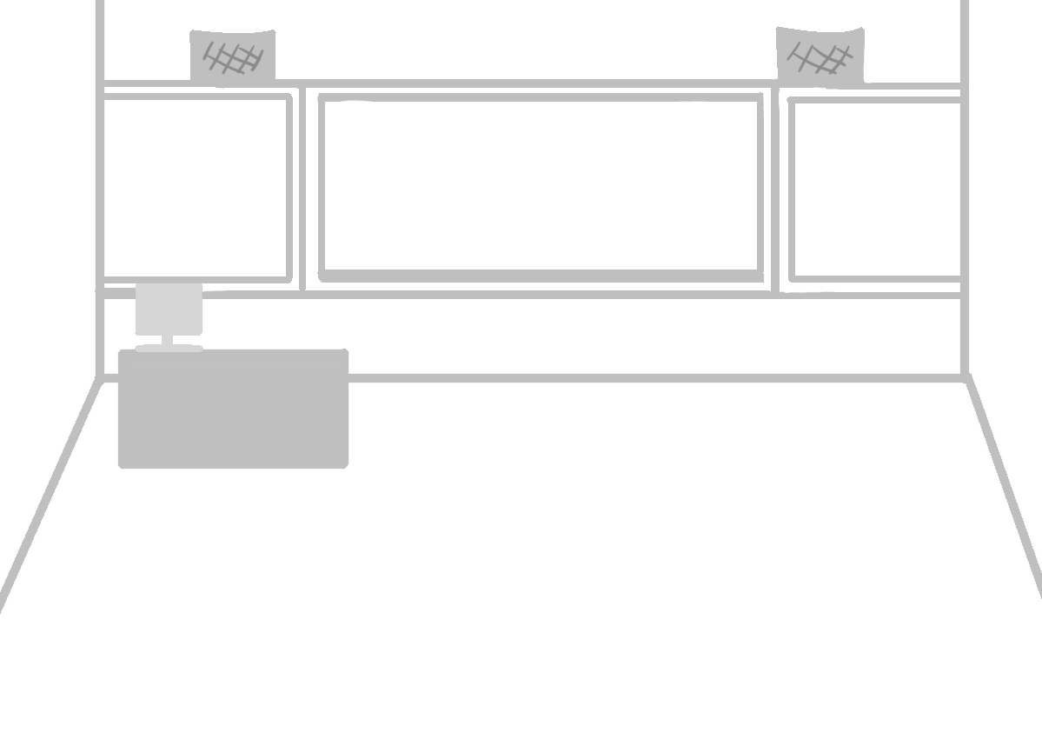
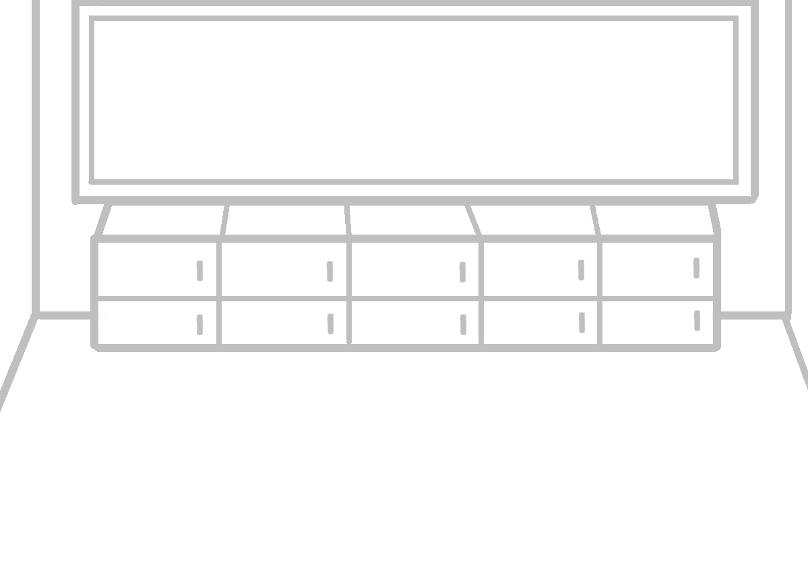
내가 꿈꾸는 우리반의 모습은?
내가 꿈꾸는 우리반의 모습을 그려봅시다.
?

Slide 4
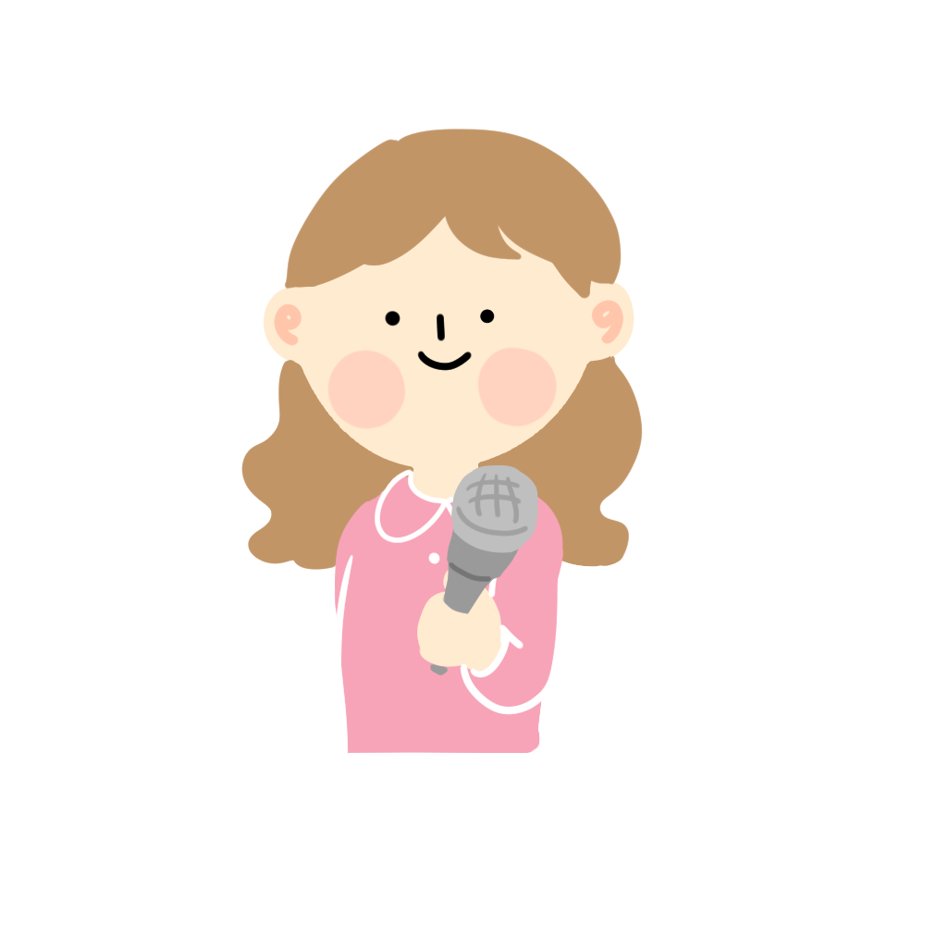
내가 꿈꾸는 우리반의 모습은?
모둠 친구들이 그린 그림을 살펴봅시다.
내가 그린 그림과
친구들이 그린 그림의
공통점은 무엇인가요?

Slide 5
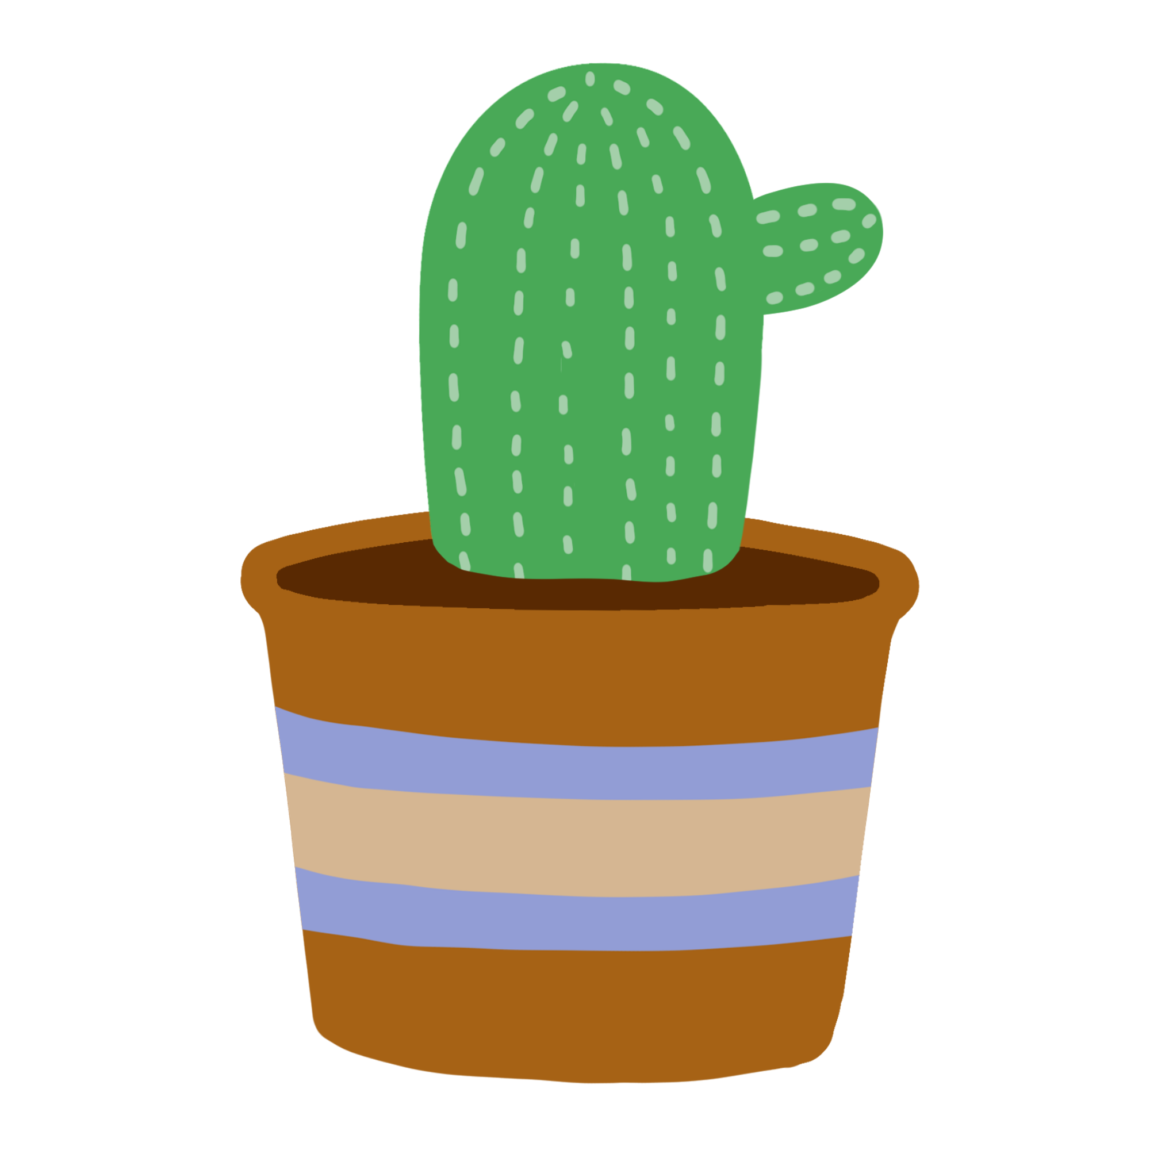
우리반에 필요한 역할은?
모두가 원하는 우리반이 되기 위해 어떤 역할이 필요할까요?
그린 그림의 빈 공간에 포스트잇을 붙이고 글로 적어봅시다.
< 예시 >
쉬는 시간에 칠판 닦기
청소도구함 정리하기

Slide 6
우리반에 필요한 역할은?
< 우리반에 필요한 역할 >
포스트잇에 적은 내용을 칠판에 붙여봅시다.
우리반에 필요한 역할을 정리해봅시다.
Notes:
포스트잇에 적은 내용을 학생들이 나와서 살펴보도록 합니다.
그 후에 교사가 칠판에 판서하거나 컴퓨터 화면에 적어서 1인 1역을 정리해주세요.

Slide 7
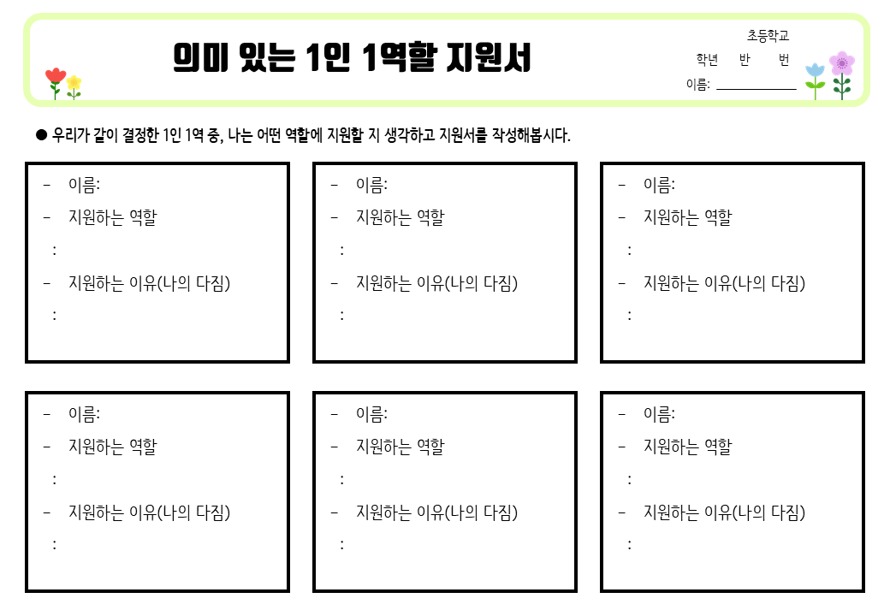
우리반에 필요한 역할은?
역할 지원서에 지원할 내용과 나의 다짐을 적어봅시다.
행복한 우리반을 위한 1인 1역할을 정해봅시다.
Notes:
포스트잇에 적은 내용을 학생들이 나와서 살펴보도록 합니다.
그 후에 교사가 칠판에 판서하거나 컴퓨터 화면에 적어서 1인 1역을 정리해주세요.

Slide 8
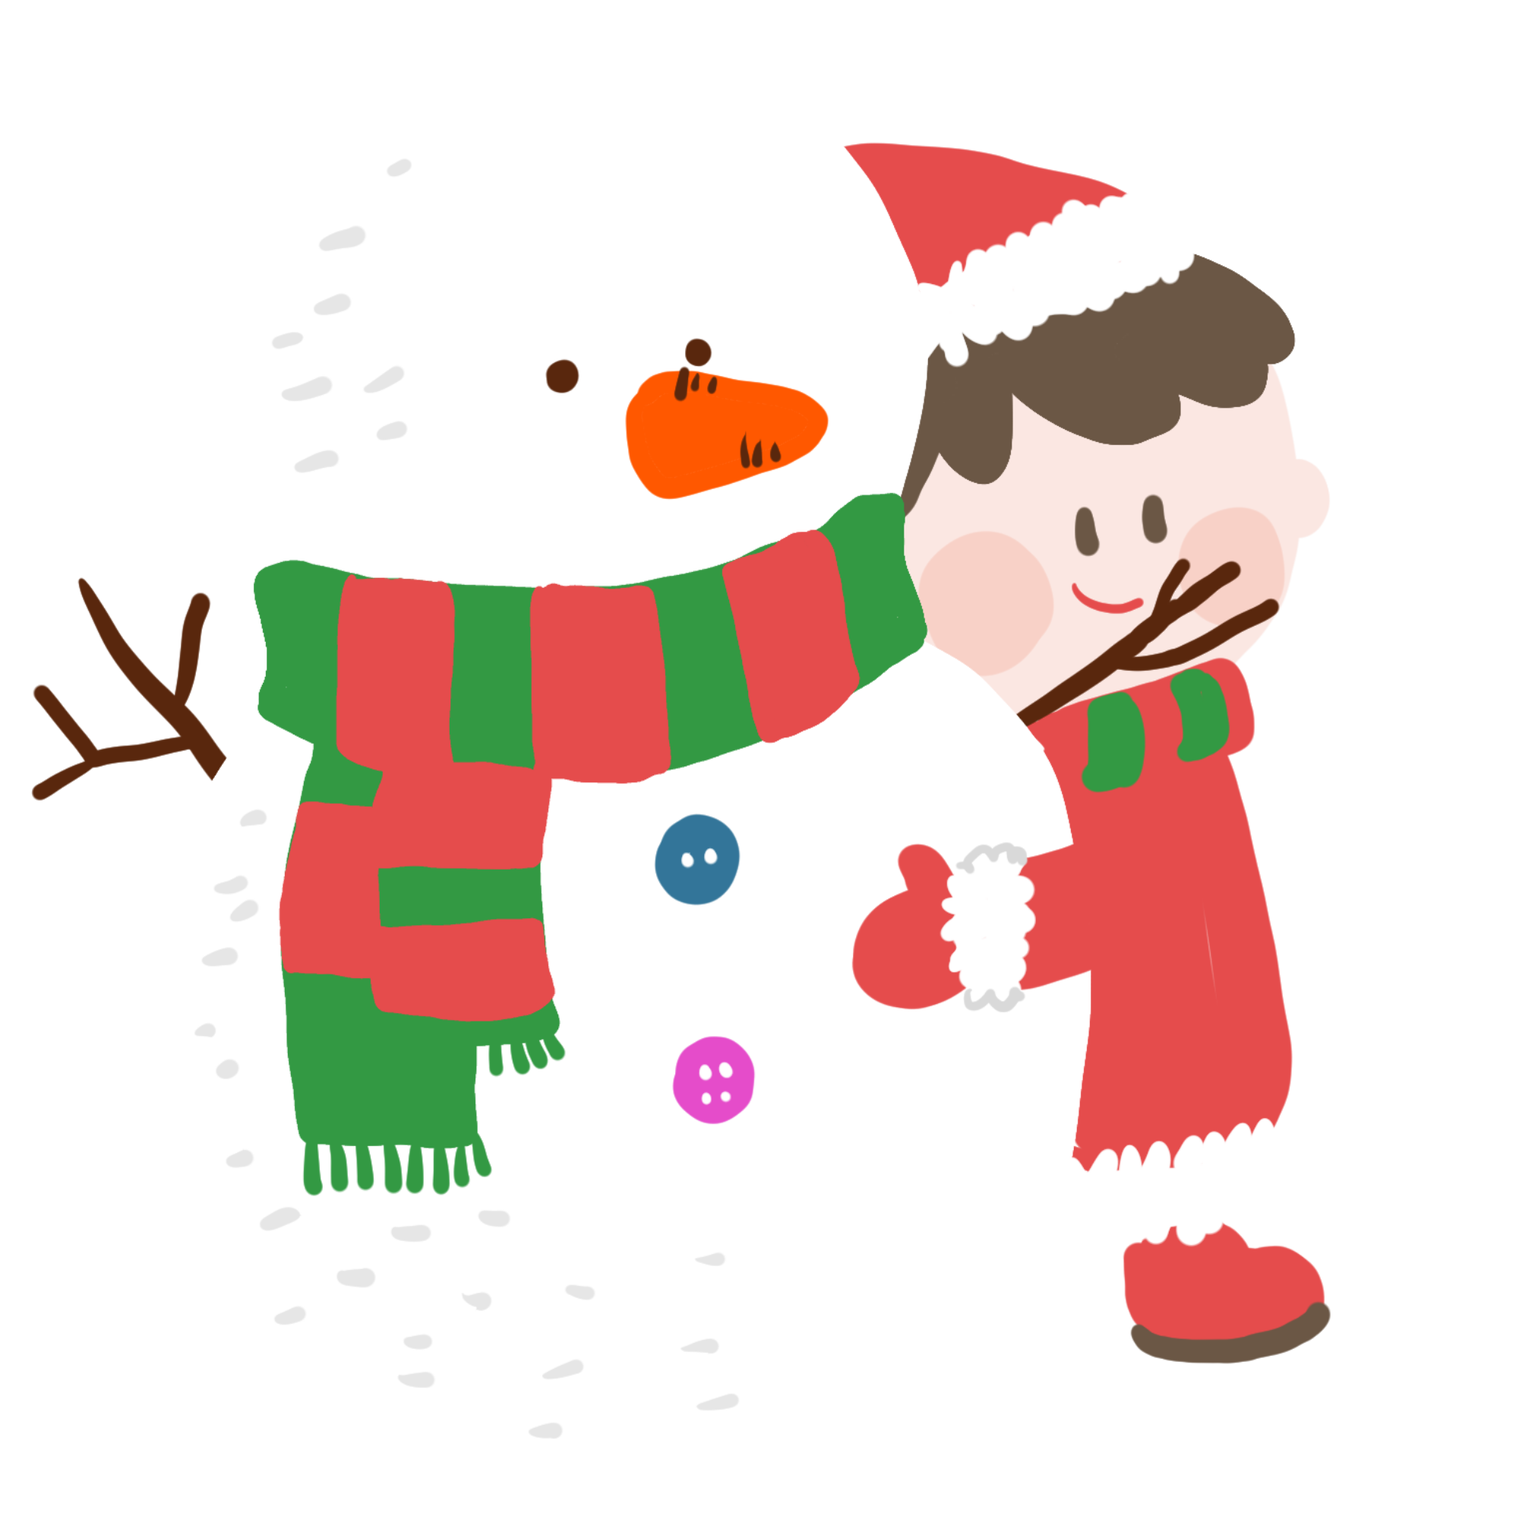
모둠 세우기
아래 주제 중 하나를 골라 이야기하고, 모둠 이름을 정해봅시다.
하림
하영
하하호호
3월
준호
지호
이름 뜻 소개하고 이름에서
글자 따서 모둠 이름 짓기
좋아하는 계절 이야기
하고 모둠 이름 짓기
3월 하면 떠오르는 것
이야기하고 모둠 이름 짓기

Slide 9
먼저 생각해보아요!
Q. 교실놀이는 왜 하는 걸까요?
Q. 이기고 지는 것이 중요할까요?
재미로
놀기 위해서
협동, 존중, 배려를 배우려고
이기는 것이 가장 중요하다.
승패보다 중요한 것은 다 함께
협력하는 것이다.

Slide 10
모둠 대항 아이엠그라운드
1. 정한 모둠 이름을 2글자로 줄여요.
2. 모둠에서 한 명은 공격을, 나머지는 방어 역할을 맡아요.
3. 선생님이 먼저 “아이엠그라운드 ㅇㅇ(모둠명)부터 시작!”이라고 외치면,
ㅇㅇ모둠 공격이 “ㅁㅁ(모둠명) 하나!”를 외치고 ㅁㅁ모둠은 방어를 해요.
(“다른 모둠 이름 + 하나, 둘, 셋, 넷 중에 한 가지”를 외치면 됩니다.)
4. 방어 역할은 4박자에 맞춰 모둠 이름을 숫자만큼 외치며 방어해요.
5. 방어에 성공하면 그 모둠이 공격을 하며 아이엠그라운드를 이어서 해요.
Notes:
* 속도를 빨리 하거나, 여덟까지 넣어서 아이엠그라운드를 해도 재밌어요

Slide 11
놀이를 마치며
모둠원과 즐겁게 놀이를 하기
위해 어떤 마음(자세)이
필요할까요?
Notes:
* 속도를 빨리 하거나, 여덟까지 넣어서 아이엠그라운드를 해도 재밌어요

Slide 12
놀이를 마치며
나는 우리 모둠에서
어떤 사람이 되고 싶나요?
Notes:
* 속도를 빨리 하거나, 여덟까지 넣어서 아이엠그라운드를 해도 재밌어요

Slide 13
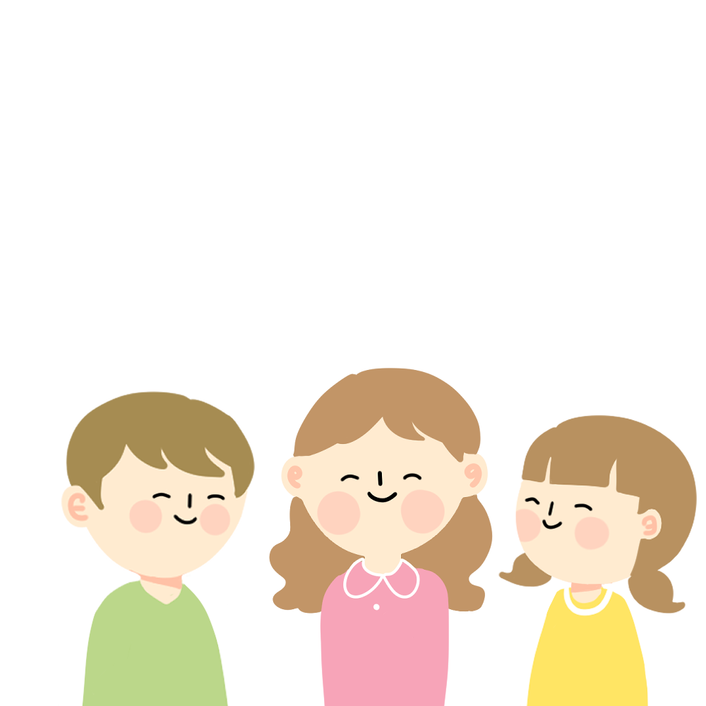
모둠원과 서로 배려하고 협동하며
행복한 우리반을 만들어 보아요!
Notes:
* 속도를 빨리 하거나, 여덟까지 넣어서 아이엠그라운드를 해도 재밌어요

